Slide 1
Estrutura a termo das taxas de juros
Dados

Slide 2
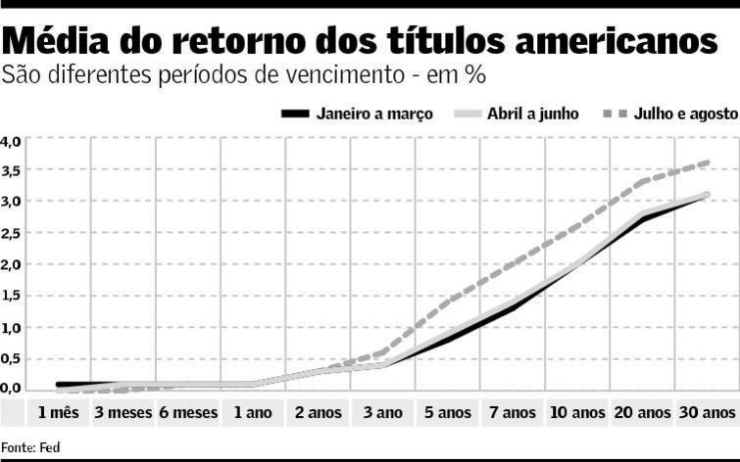
Taxas americanas em 2013 (Valor 22/8/2013)
Daphnis Theodoro da Silva Jr
2

Slide 3
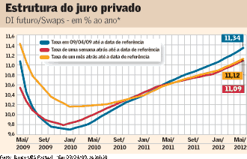
Valor Econômico – 13/04/2009
Daphnis Theodoro da Silva Jr
3

Slide 4
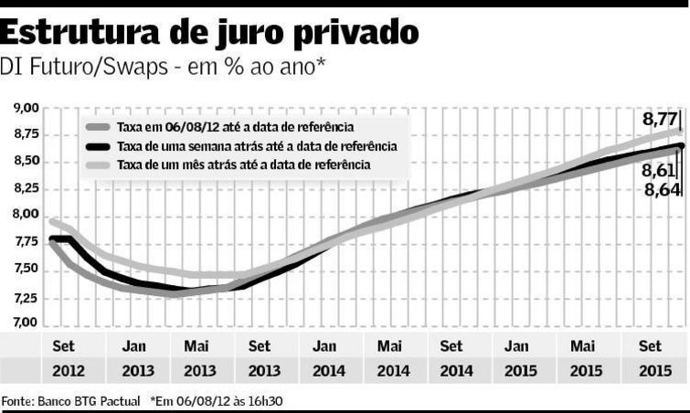
Valor Econômico – 06/08/2012
Daphnis Theodoro da Silva Jr
4

Slide 5
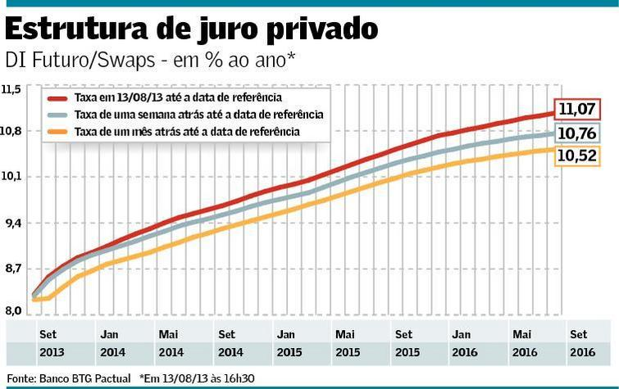
Valor Econômico – 13/08/2013
Daphnis Theodoro da Silva Jr
5

Slide 6
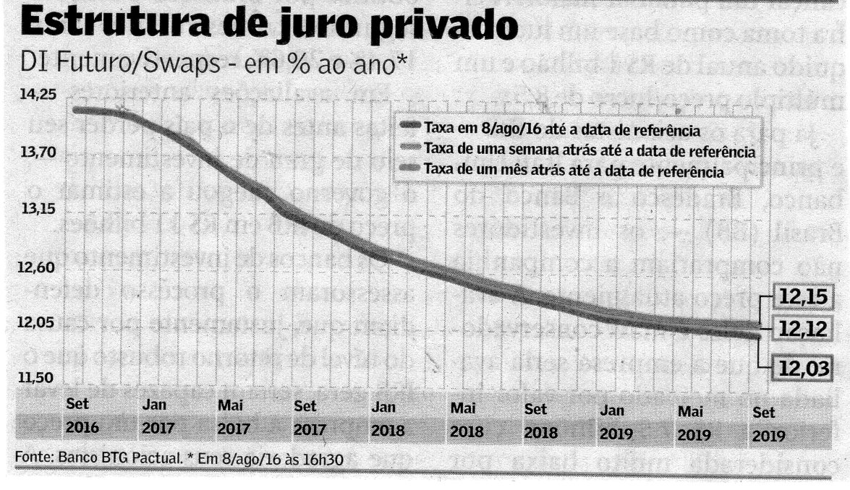
Valor Econômico – 08/08/2016
Daphnis Theodoro da Silva Jr
6

